Slide 1
Városi műveletek az információs korban
Új technológiák, változó műveleti környezet
KOMMUNIKÁCIÓ 2019
Stefánia Palota – 2019.11.14.
KODORI JÓZSEF NKE ÁNTK NBVP MSC II. ÉVFOLYAM
Forrás: Electronic Arts, Battelfield 2

Slide 2
Tartalom
Premisszák
Mesterséges intelligencia
Kibertér és a városi tér találkozása
OSINT
Geoinformációs felderítés (GEOINT)
Gyakorlati példák
Összegzés
Felhasznált irodalom

Slide 3
Az előadás premisszái
A világ lakosságának 68%-a városon fog élni 2050-re. (ENSZ)
A haderők számára az egyik legkritikusabb kihívás a városi harc.
A technológiai fejlődés megváltoztatja a konfliktusokat, de nem úgy, ahogy gondolnánk.
A katonai és rendőri tevékenységek egyre jobban átfedik egymást.

Slide 4
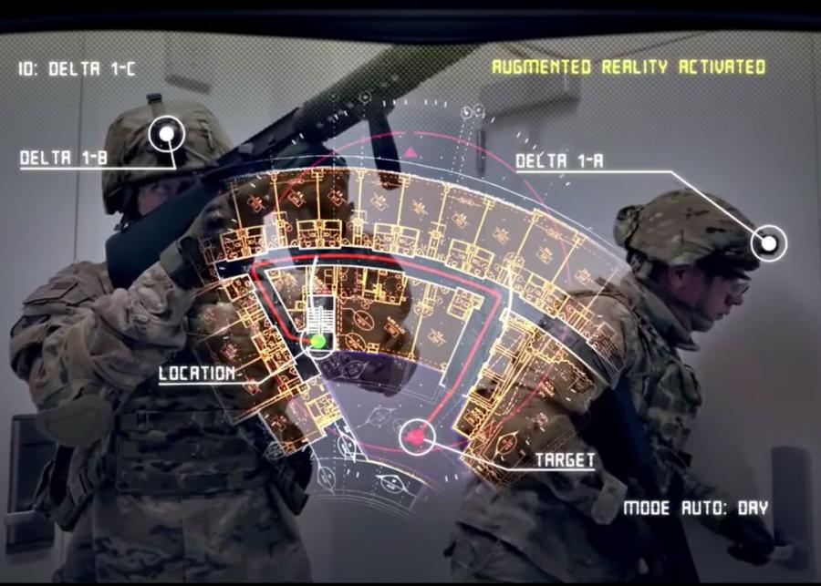
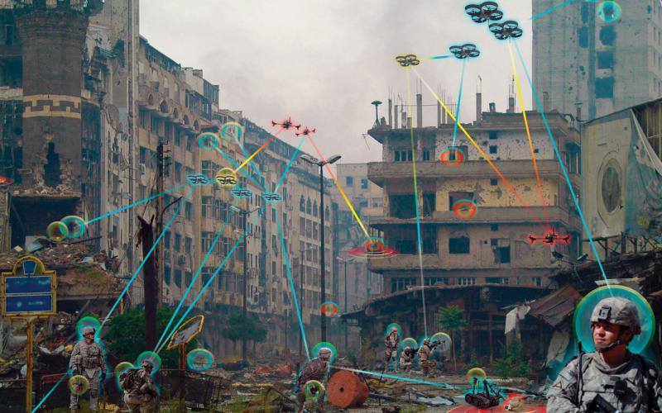
Mesterséges intelligencia az urbánus környezetben
MI inkább ‘enabler’ és nem fegyver
Legnagyobb potenciál: C2ISR (C4..C5..)
Amplifikálni fogja a városi harcok
sajátosságait és nem radikálisan megváltoztatni őket
Gyorsabb csaták
DE Hosszabb háborúk
Biztonsági rések, gépi tanulás befolyásolása
Forrás: Fent – U.S. Army Lent: U.S. Army Illustration (ARL)

Slide 5
Kibertér és az urbánus környezet találkozása
A globális (kiber) és a lokális (fizikai) tér találkozása (GLOCAL)
A sokszor primitív városi műveleteket egy különösen szofisztikált digitális képességek kell, hogy kiegészítsék
A közel-keleti konfliktusok retrográd harcait fejlett technológiai információs műveletek kísérik
Ami a légifölény volt a múlt században, az most a kiberfölény a 21. században
Forrás: Fent – Security Today Lent – Canadian Red Cross

Slide 6
Nyílt forrású információszerzés (OSINT)
„A nyíltan elérhető adatok fogják képezni az Egyesült Királyság helyzetismeretének a gerincét a jövő konfliktusaiban…”
James Hockenhull altábornagy
(Chief of Defence Intelligence)
Forrás: Jane’s Intelligence Review

Slide 7
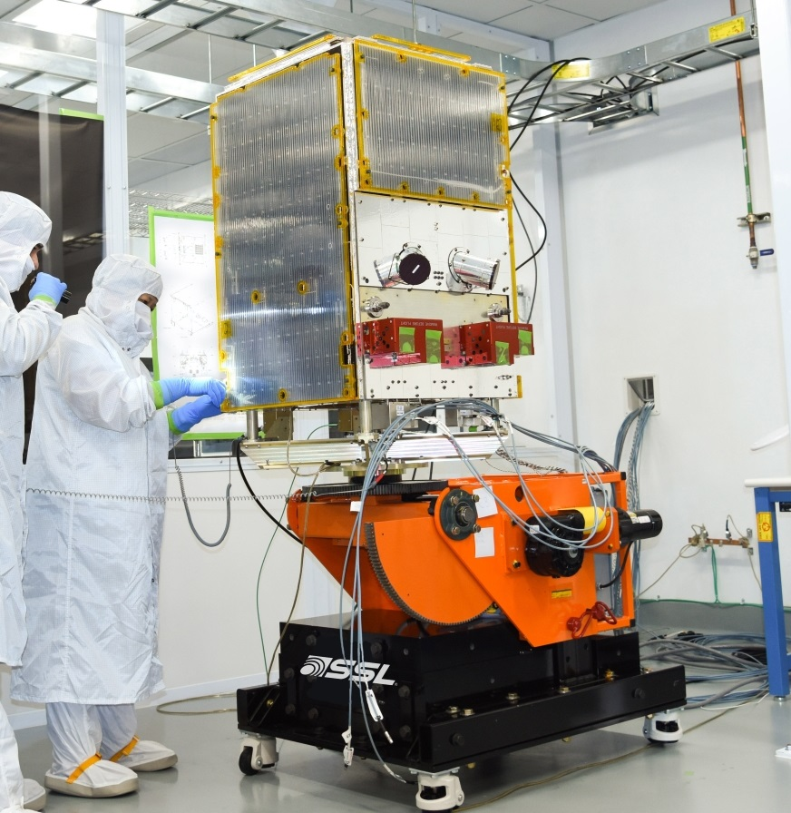
Geoinformációs felderítés (GEOINT)
Az olcsó, kereskedelmi műholdak geoinformációs felderítési képességeket adhatnak a fejletlenebb kombatánsoknak, nem állami szereplőknek.
SkySat műhold előkészítése
Forrás: Baloldali kép – SSL/MDA Jobboldali kép – Planet

Slide 8
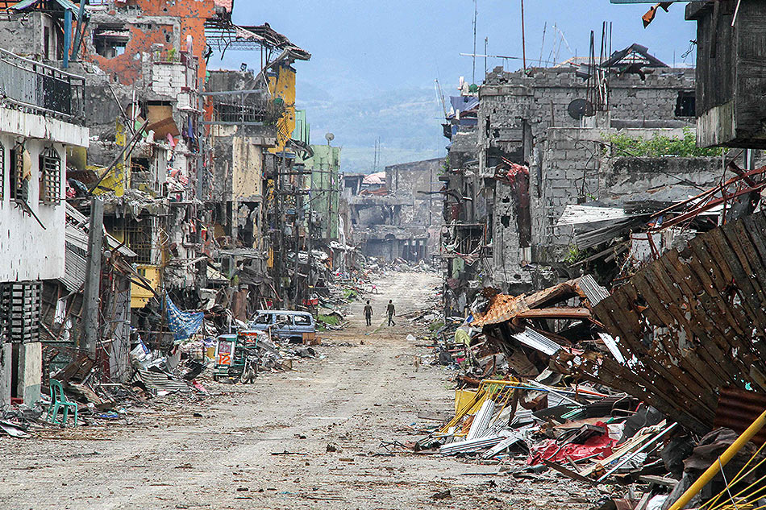
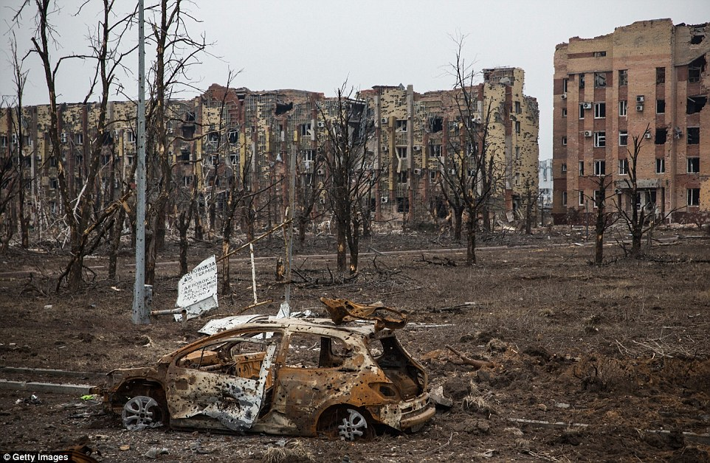
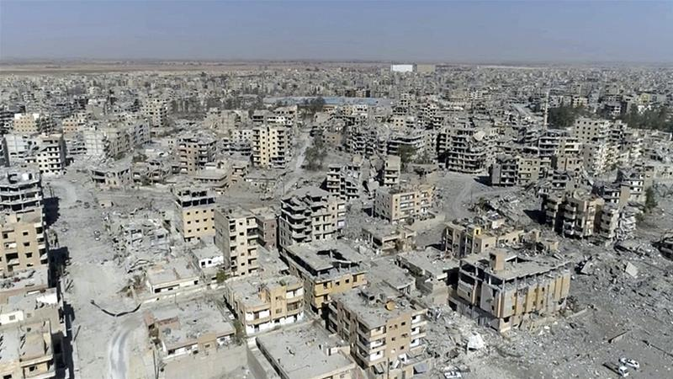
Gyakorlati esettanulmányok
↑ Marawi ↓Donyeck
↑ Moszul, Irak ↓Rakka, Szíria
Források: 1. Marawi: ABS-CBN News 2. Donyeck: Getty Images 3. Moszul: AHMAD AL-RUBAYE/AFP/Getty Images 4. Rakka: Al Jazeera

Slide 9
Összegzés
A technológiai váltotozások tulertékelése hibás, az alulértékelése veszélyes. Ezek helyett szükséges a technológiák harcászati, műveleti és hadászati szituálása
Emberi kompetencia + C2ISR > Nagy méretű, tömeges katonai jelenét a városban
Mesterséges intelligencia: gyorsabb csaták, de hosszabb háborúk
A fejlett állami szereplők technológiai előnyeinek csökkenése
A háború, városi harcok természete, sajátok logikája megmarad, de a technológiai fejlődéssel exponenciálisan gyorsul a tempó.

Slide 10
Köszönöm a megtisztelő figyelmüket!

